Slide 1
Воздействие вредных веществ на организм человека
Работу выполнил: студент 1 курса 932102 гр. Селуянов Данила Дмитриевич

Slide 2
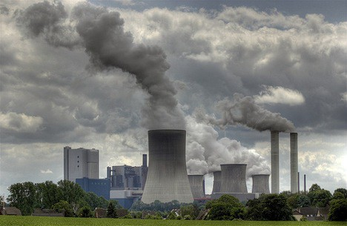
Введение в тему опасности воздействия вредных веществ на организм человека
Актуальность
Группы риска
Последствия
Способы решения

Slide 3
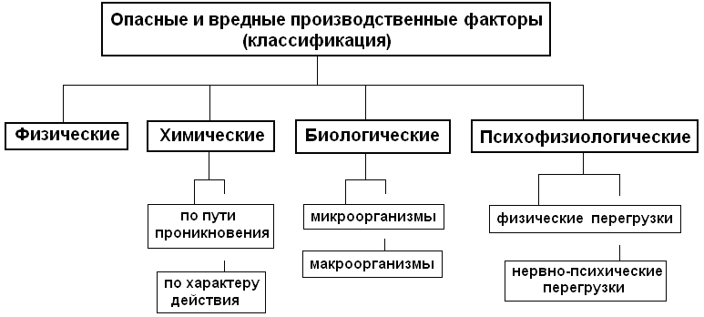
Классификация вредных и опасных производственных факторов

Slide 4
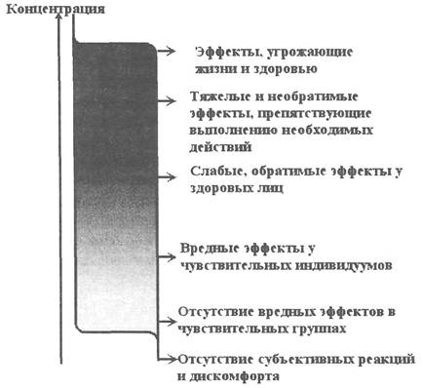
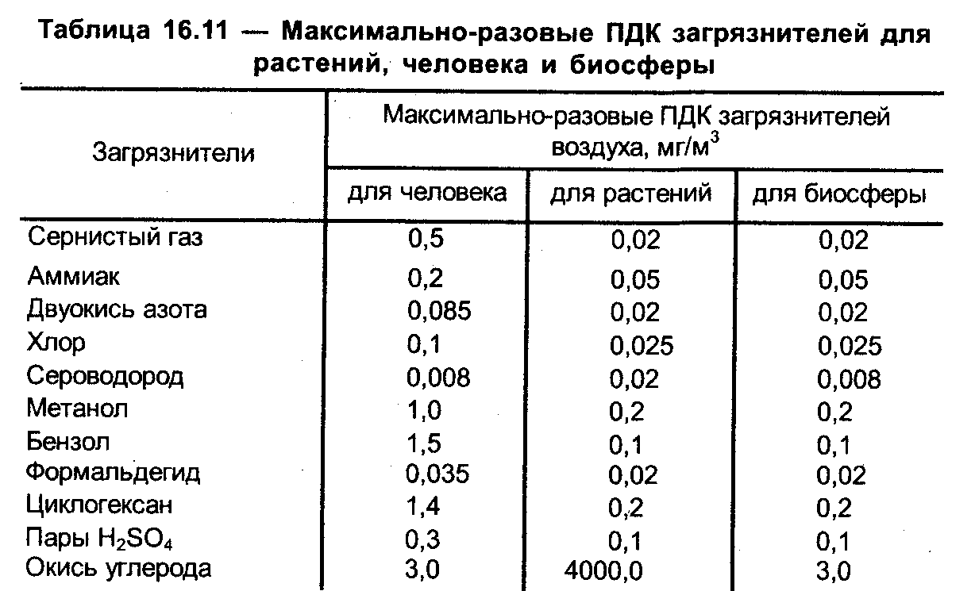
Критерии установления ПДК вредного вещества

Slide 5
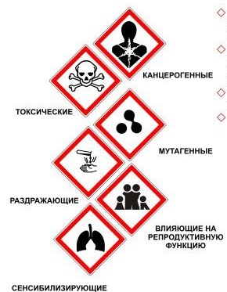
Характер воздействия вредных веществ на организм человека
Токсические
Раздражающие
Сенсибилизирующие
Канцерогенные
Мутагенные
Влияющие на репродуктивную функцию

Slide 6
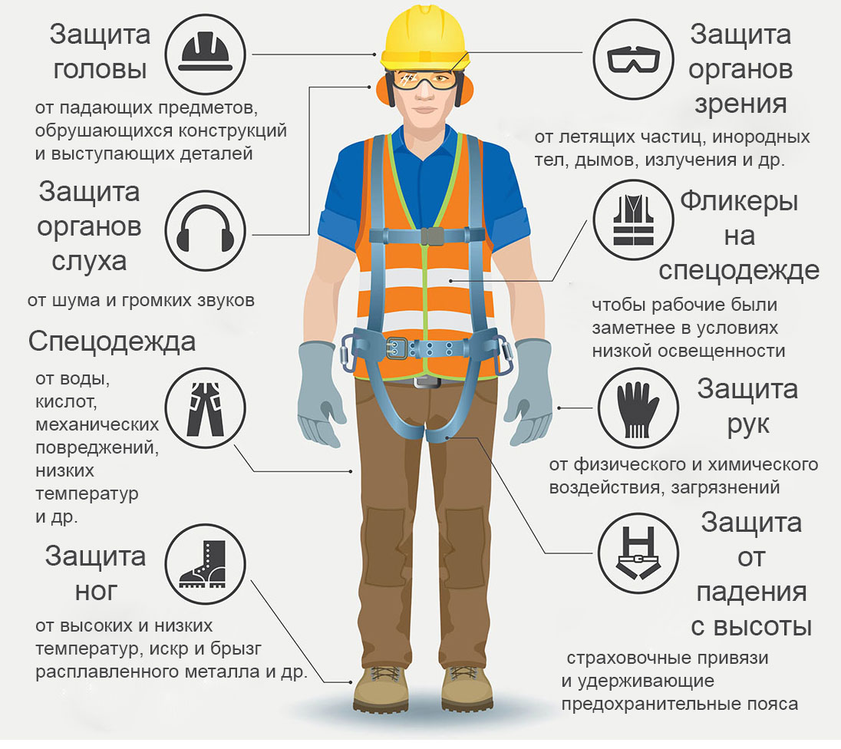
Зашита от вредных веществ на производстве

Slide 7
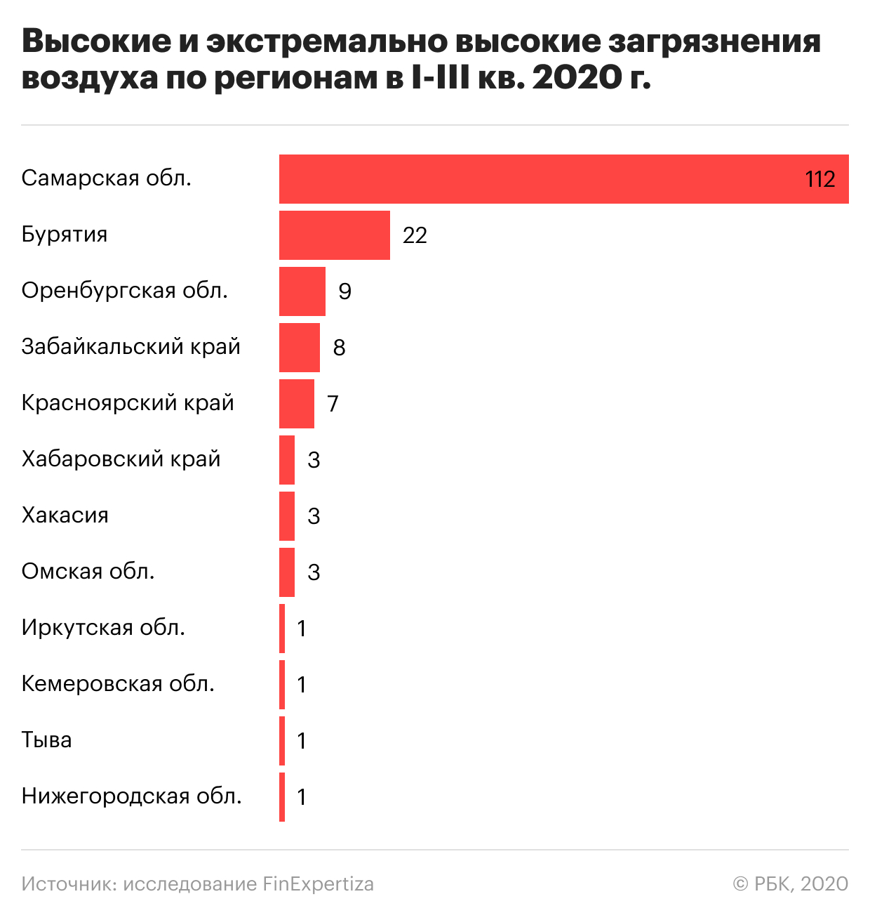
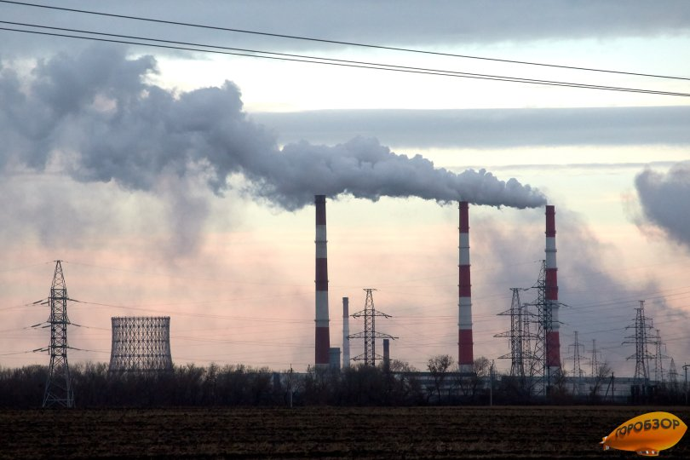
Вредные вещества в атмосфере населенных пунктов

Slide 8
Спасибо за внимание

